Slide 1
Бюджетное учреждение Ханты-Мансийского автономного округа-Югры
«Советский районный социально-реабилитационный центр для несовершеннолетних»
Ханты-Мансийский автономный округ - Югра
ДЕТСКО-РОДИТЕЛЬСКИЕ ИНТЕНСИВЫ
«РАЗНОЦВЕТНЫЙ БУМ»
г.п.Пионерский, 2025

Slide 2
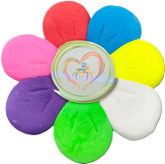

АКТУАЛЬНОСТЬ
Адресность
Доступность
Занятость в каникулярное время
Развивающее пространство для детей
Возможность участия бабушек, дедушек
Профессиональные навыки для улучшения социально-экономического благополучия семьи
Возможность развиваться, отдыхать не переставая при этом быть родителем
Комплексная система поддержки семьи
2024 г.
14 СЕМЕЙ
2023 г.
6 СЕМЕЙ
СТАРТ
3 СЕМЬИ

Slide 3


ДЕТСКО-РОДИТЕЛЬСКИЕ ИНТЕНСИВЫ
«РАЗНОЦВЕТНЫЙ БУМ»
Создание оптимальных условий для сохранения и
укрепления здоровья детей с ограниченными возможностями здоровья,
в том числе детей – инвалидов и членов их семей
ЦЕЛЬ
ЦЕЛЬ
Дети - инвалиды, дети с ограниченными возможностями здоровья
от 5 до 13 лет, признанные нуждающимися в социальном обслуживании
Родители (законные представители), члены семьи
Добровольцы (волонтеры)
Целевая группа
Целевая группа
Целевая группа
3
Советский район
Территория
Территория

Slide 4

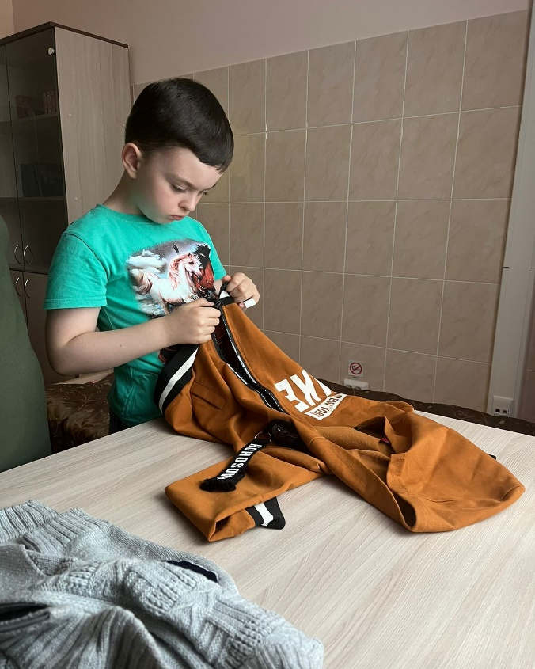
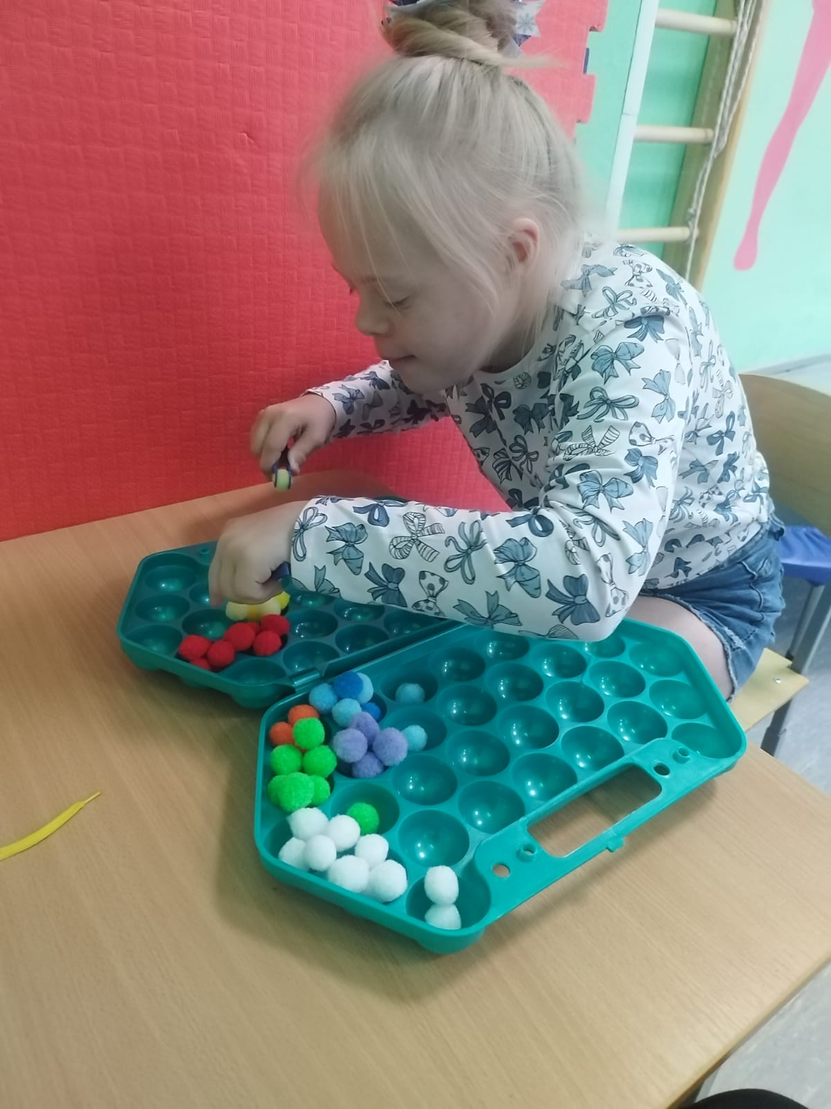
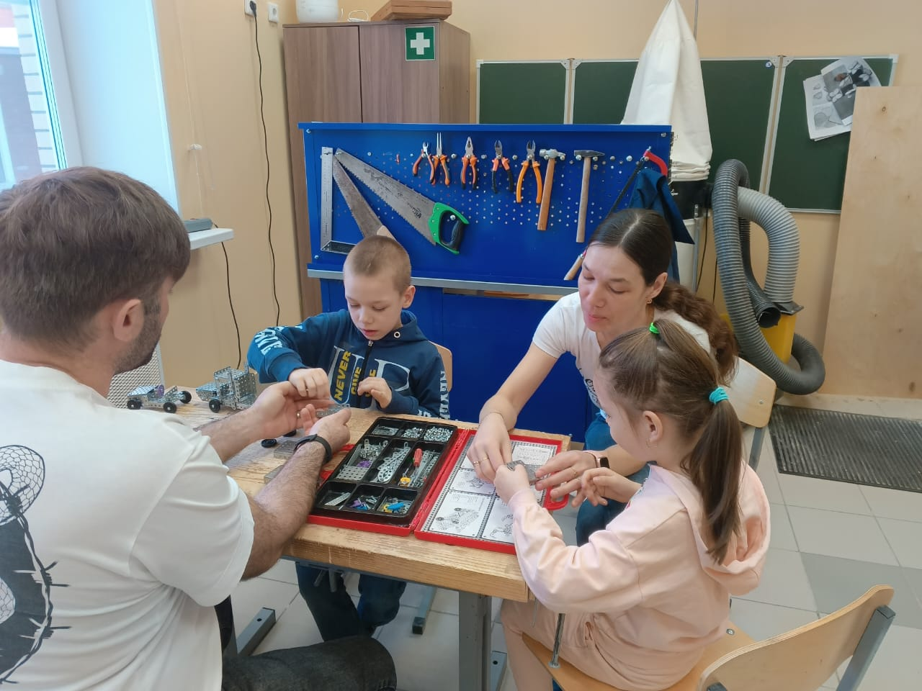
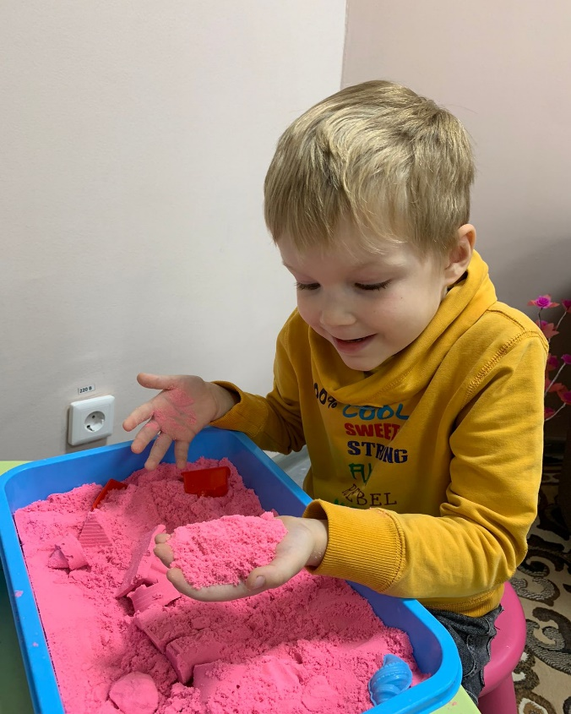
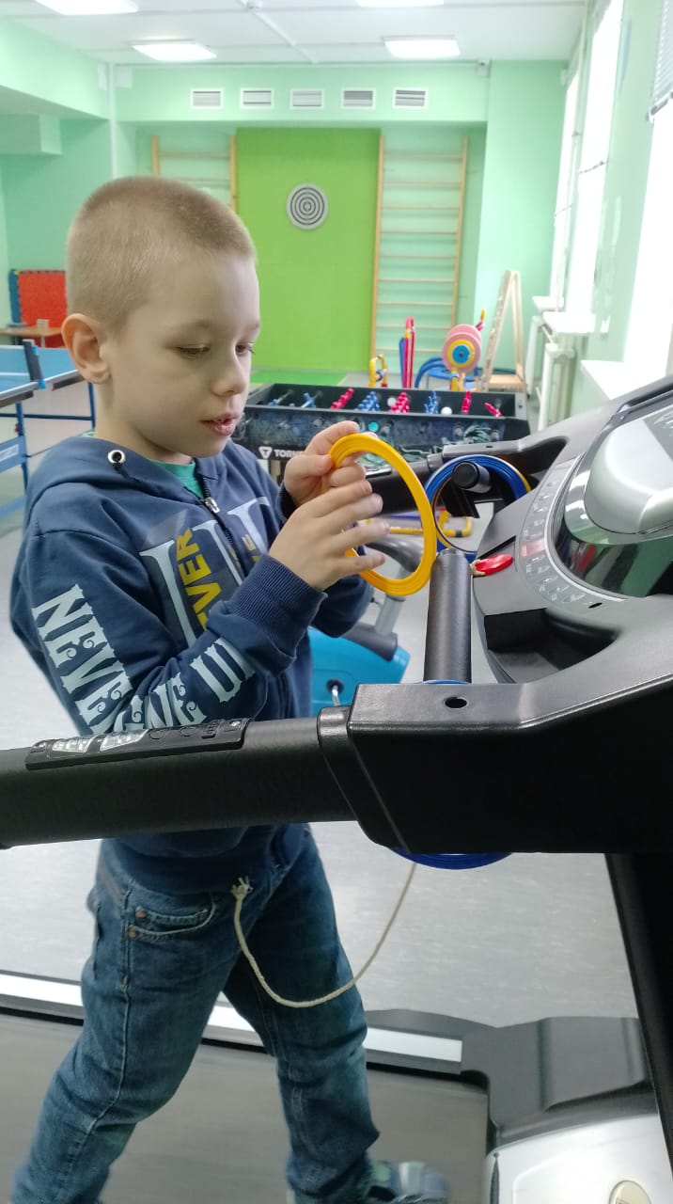
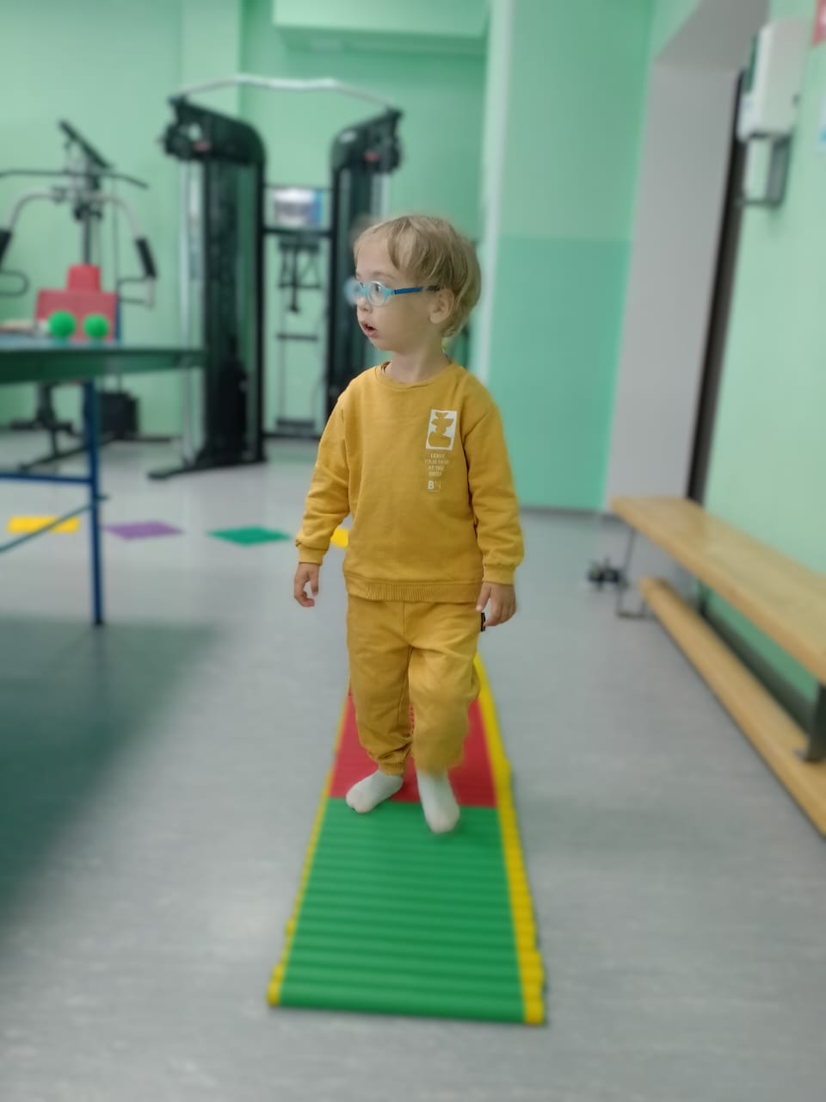
НАПРАВЛЕНИЯ ДЕЯТЕЛЬНОСТИ
Физкультурно-оздоровительное
Социально-психологическое
Социально-педагогическое
Творческое
Досуговое
Трудовое
1
2
3
4
5
6

Slide 5

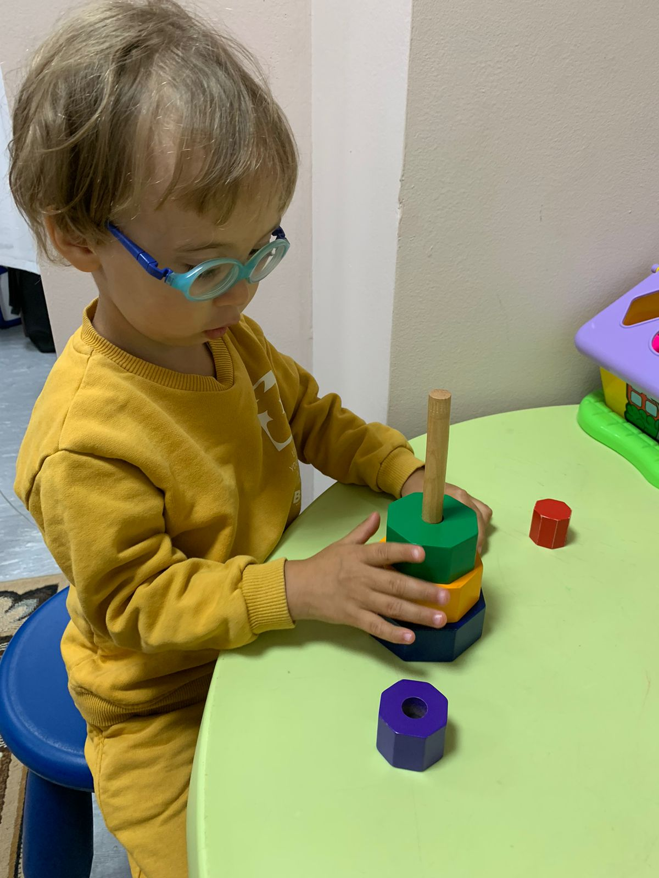
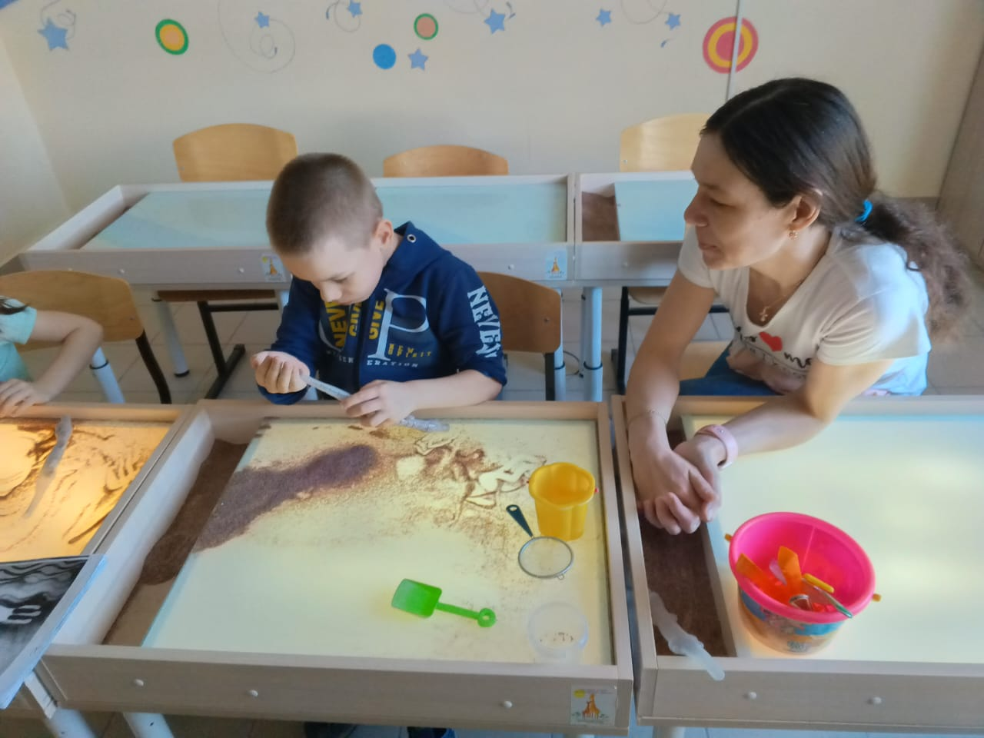
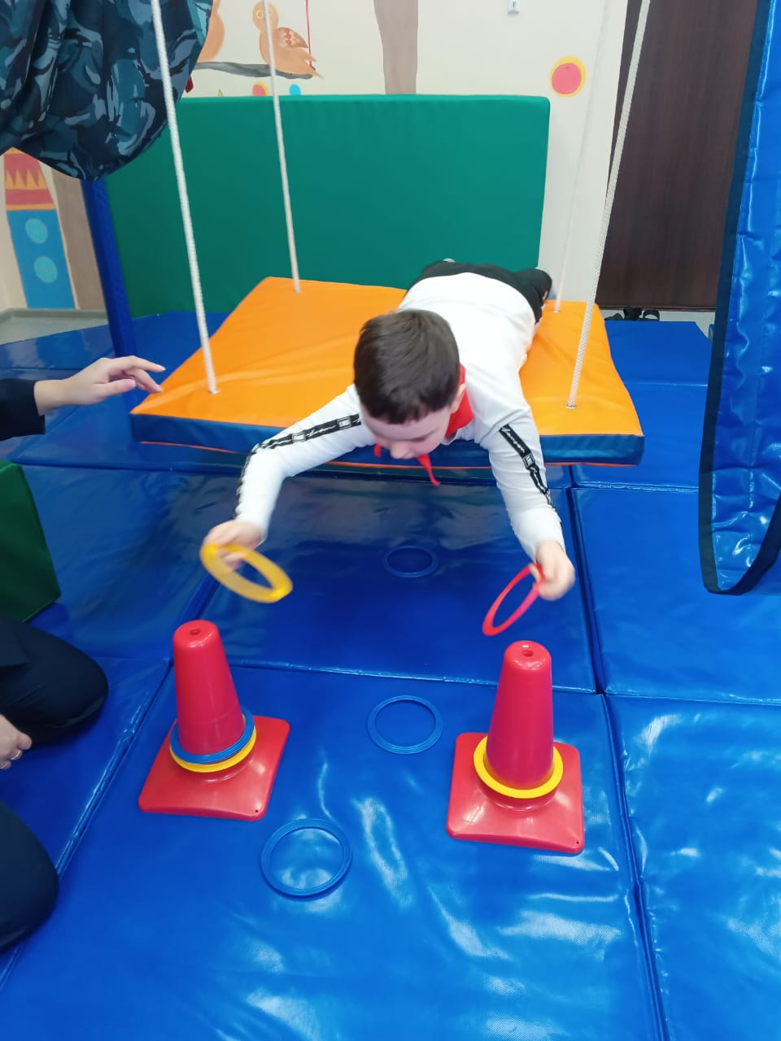
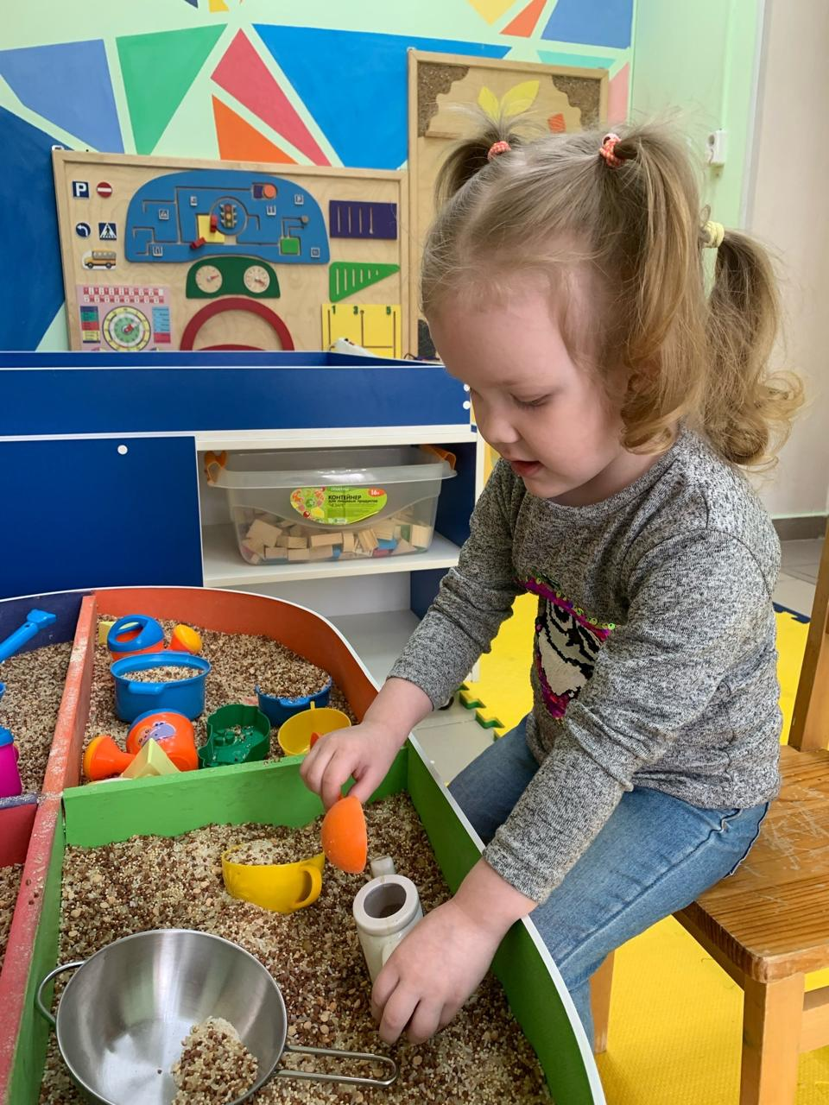
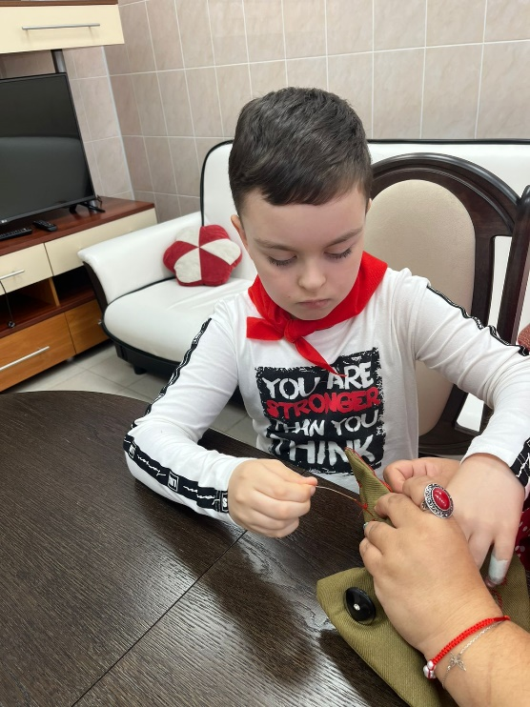
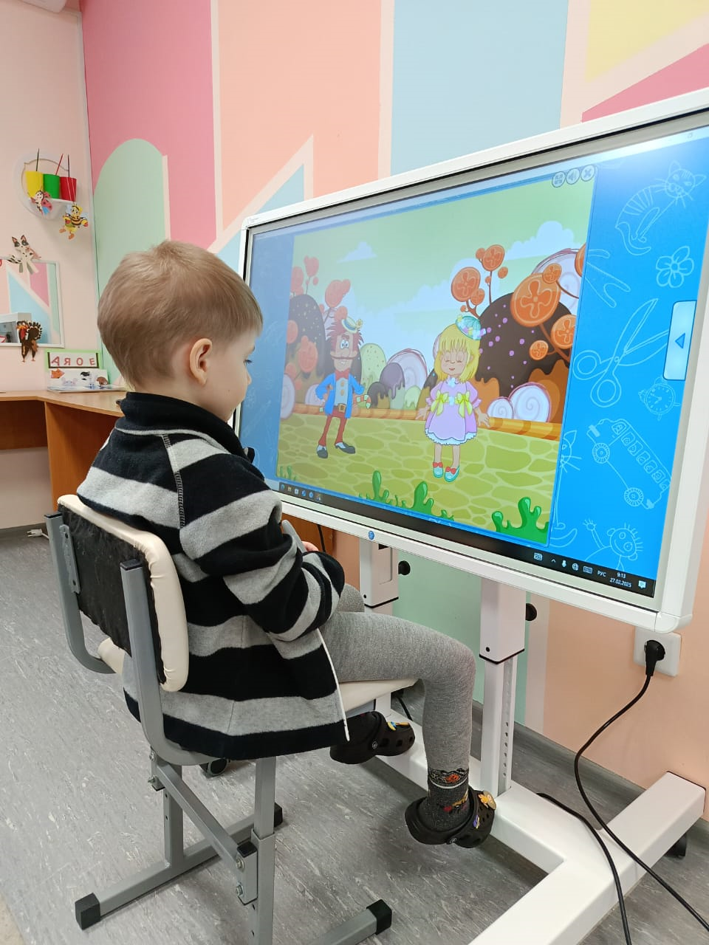
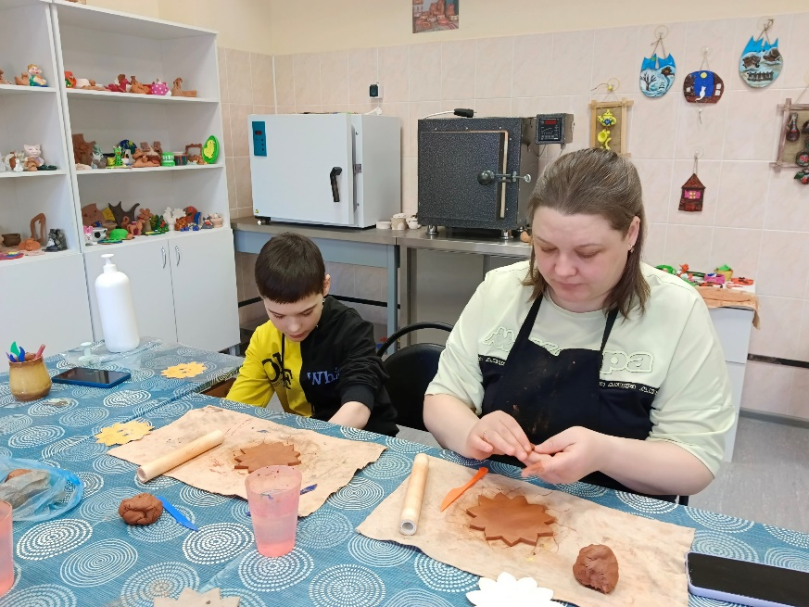
Каникулярный период
Реабилитационный маршрут семьи
Каждый день - ИГРА
Каждый день свой цвет и тематика
Разноцветный БУМ
Ремесленно-художественные мастерские
Комната песочной терапии
Сенсорно-динамический зал «Дом совы»
Кабинет логопеда
Тренировочная квартира

Slide 6

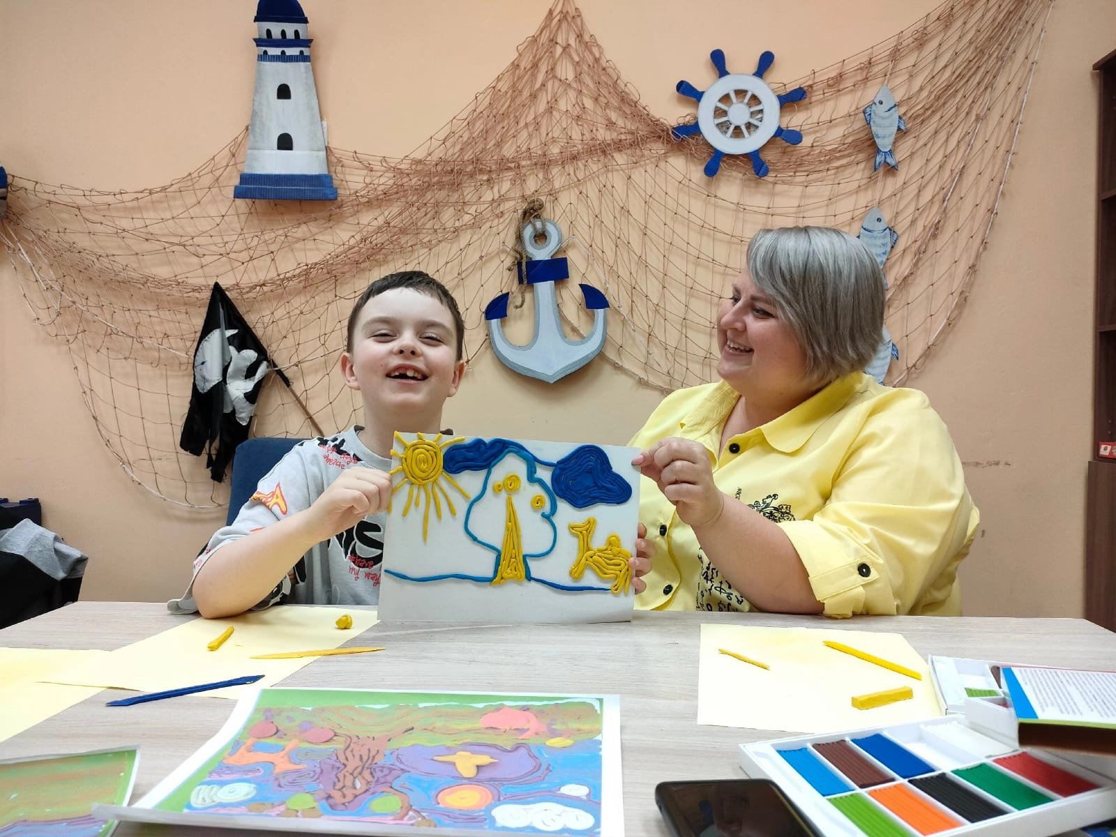
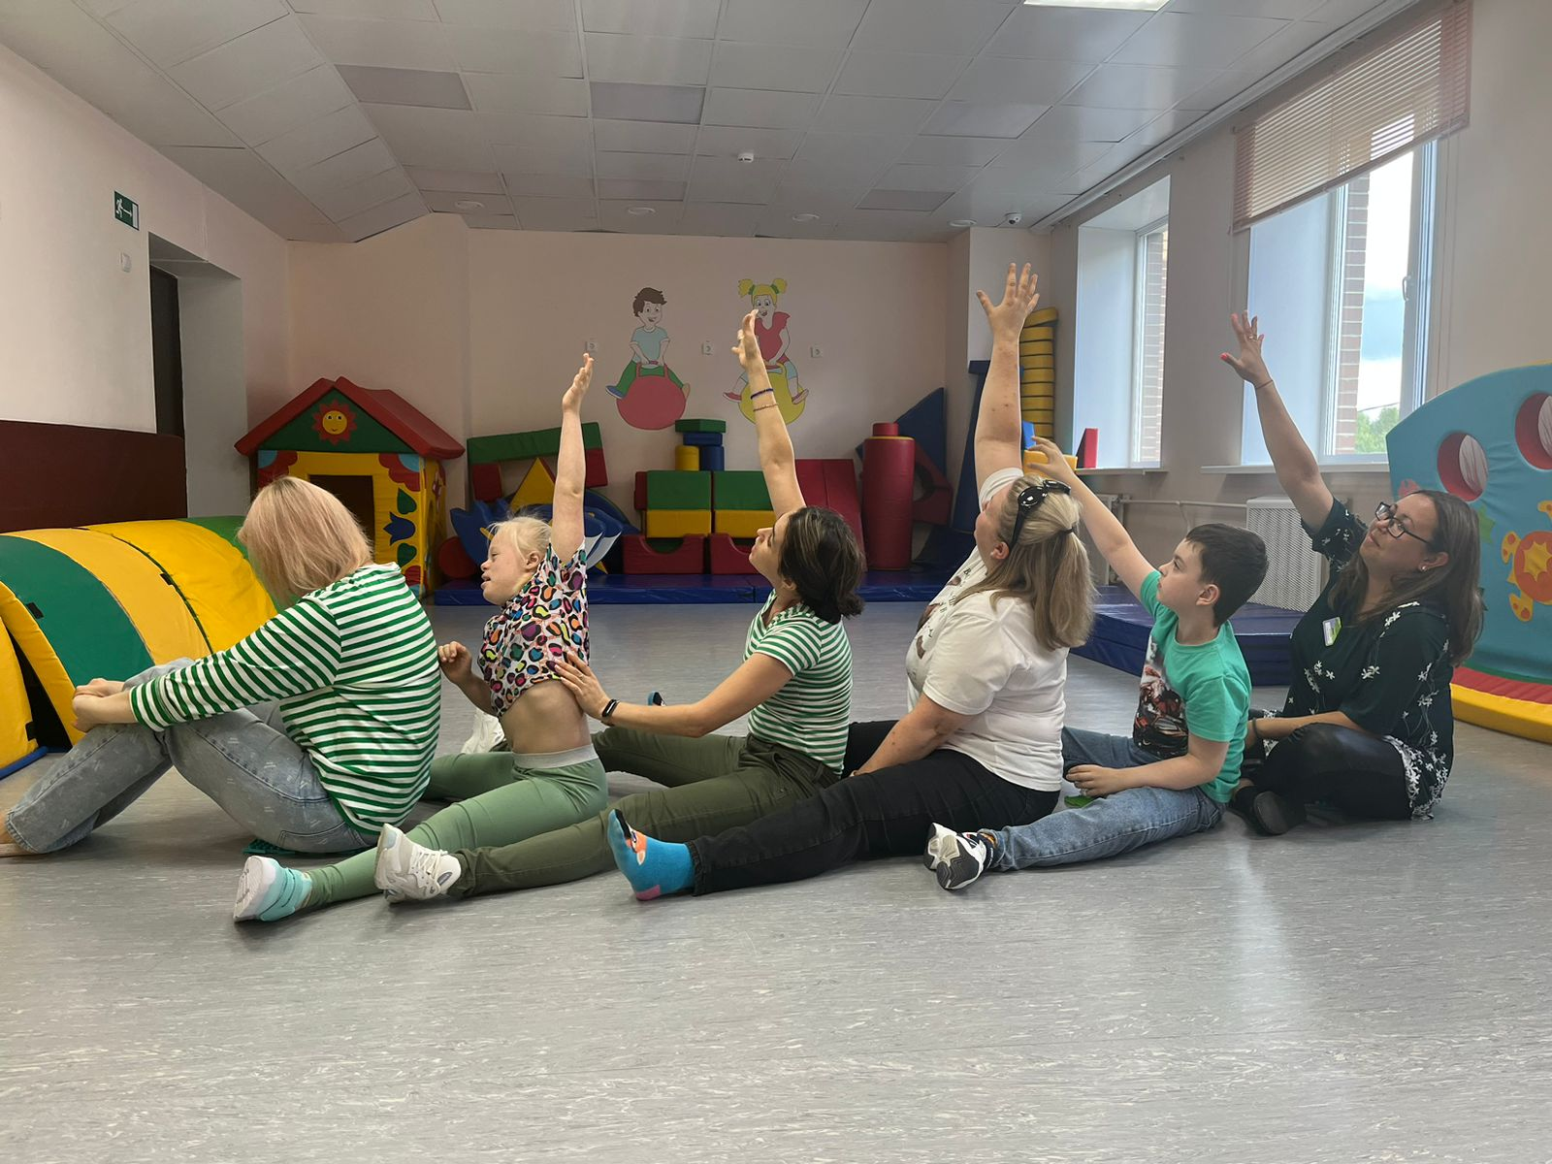
ФОРМЫ И МЕТОДЫ РАБОТЫ
ФОРМЫ
Индивидуальные
Групповые
МЕТОДЫ
Телесно-ориентированные (адаптивная физическая культура, танцедвигательные занятия, тактильные сказки)
Развитие коммуникативных навыков и речи
Арт-терапия и пластилинография
Сенсорная интеграция и другие
Игровое взаимодействие

Slide 7

КАДРОВЫЙ РЕСУРС
Заведующий отделением | 1
Специалист по работе с семьей | 1
Инструктор по физической культуре | 1
Инструктор-методист по адаптивной физической культуре | 1
Специалист по социальной реабилитации | 1
Инструктор по труду | 2
Психолог | 1
Логопед | 1
Ассистент по оказанию технической помощи | 1
ОТДЕЛЕНИЕ ДНЕВНОГО ПРЕБЫВАНИЯ НЕСОВЕРШЕННОЛЕТНИХ

Slide 8
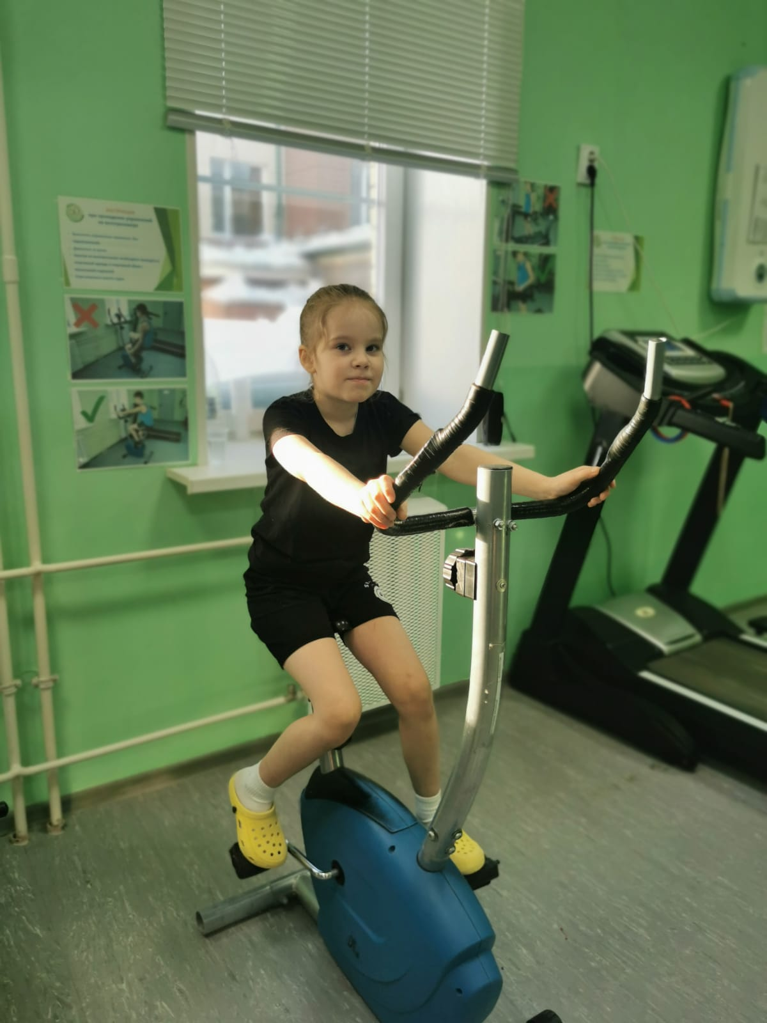
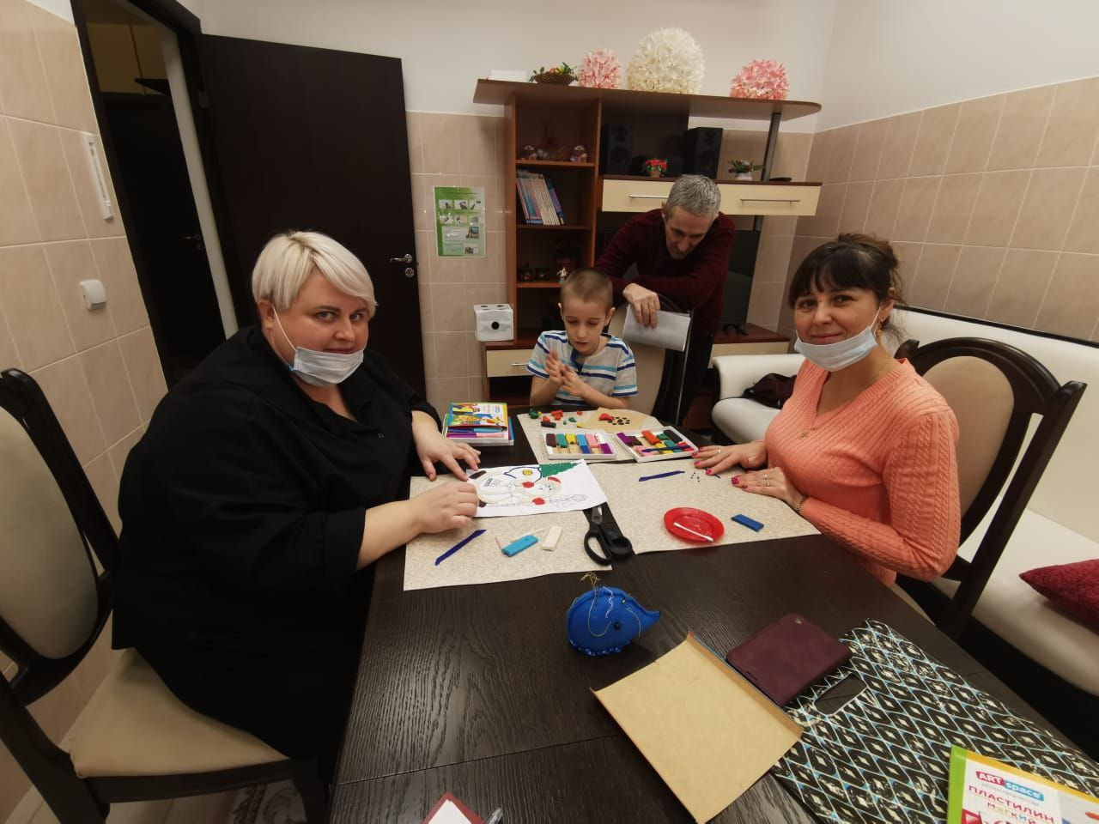
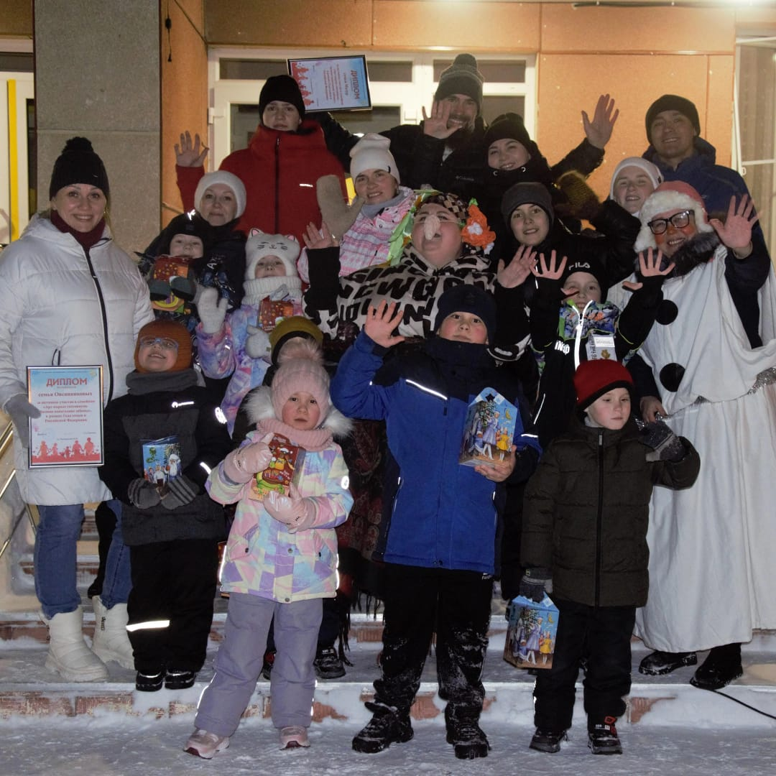
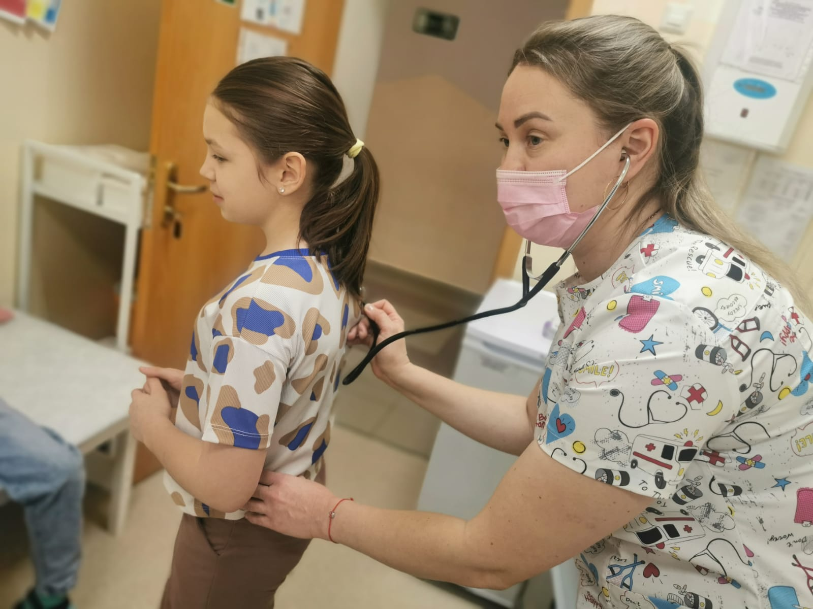
МЕЖВЕДОМСТВЕННОЕ ВЗАИМОДЕЙСТВИЕ И СОЦИАЛЬНОЕ ПАРТНЕРСТВО
БУ «Пионерская районная больница»
БУ «Советский реабилитационный центр»
Спортивная школа паралимпийского и сурдлимпийского резерва
«Центр адаптивного спорта»
МБУ СКСОК «Авангард»
МБУ КСК «Импульс»
Добровольцы (волонтеры) из числа жителей Советского района

Slide 9

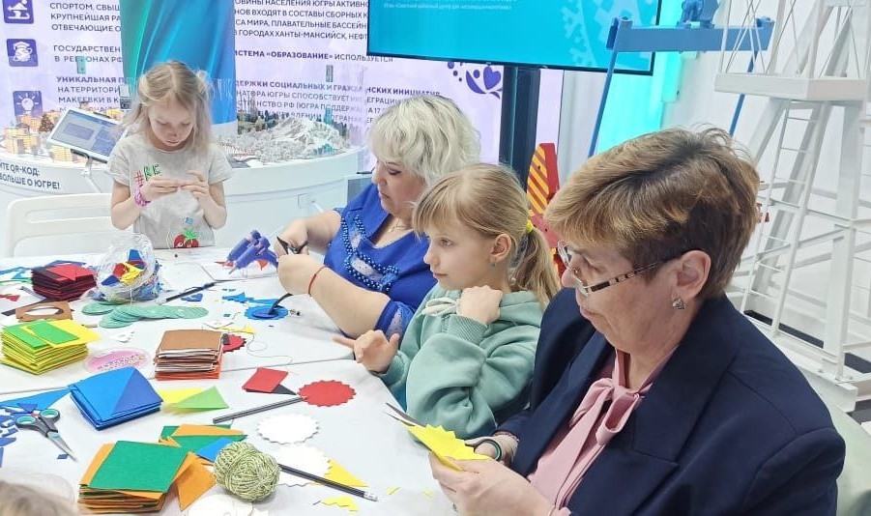
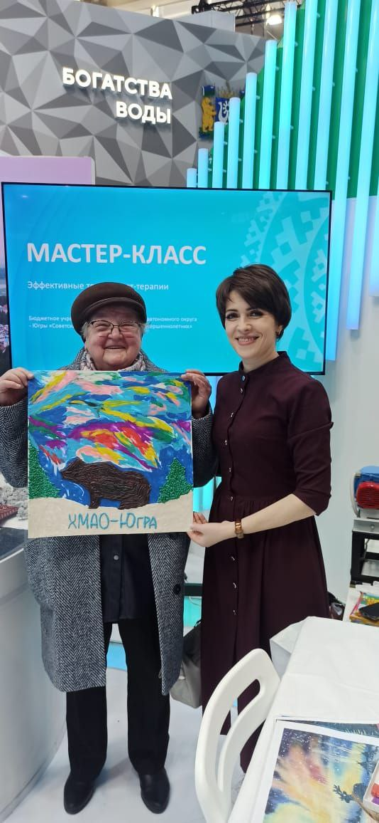
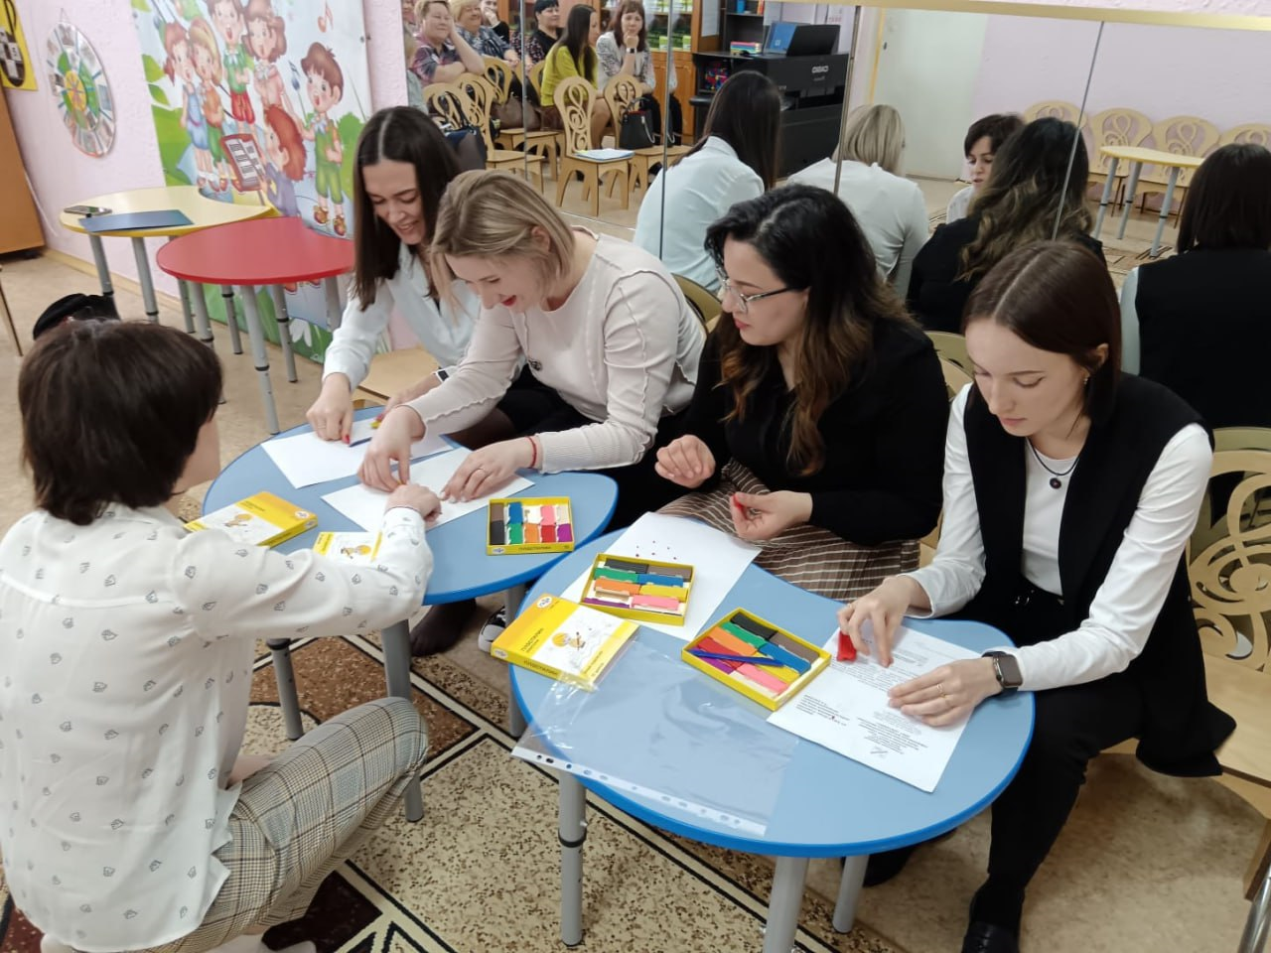
ТИРАЖИРОВАНИЕ ОПЫТА
Международная выставка-форум «Россия», г. Москва
Мастер-класс «Эффективные техники арт-терапии» Картина из пластилина «Мой край ‒ Югра»
Межрегиональный форум «Десятилетие детства. Счастливая семья - счастливые дети», г.Ханты-Мансийск
Мастер-класс «Эффективные техники арт-терапии для детей с ограниченными возможностями»
Итоговое заседание городского методического объединения специалистов ППМС- помощи, г.Югорск
Доклад «Опыт работы детско-родительских интенсивов» Интерактивный практикум «Приемы и методы работы с несовершеннолетними с особенностями психофизического развития»
ДАННАЯ ПРАКТИКА МОЖЕТ БЫТЬ ИСПОЛЬЗОВАНА И АДАПТИРОВАНА К РАБОТЕ С СЕМЬЯМИ, ВОСПИТЫВАЮЩИМИ ДЕТЕЙ С ОГРАНИЧЕНЫМИ ВОЗМОЖНОСТЯМИ, ДЕТЕЙ-ИНВАЛИДОВ В СУБЪЕКТАХ РОССИЙСКОЙ ФЕДЕРАЦИИ

Slide 10

УЧАСТВОВАЛО 20 СЕМЕЙ
(20 ДЕТЕЙ, 24 РОДИТЕЛЯ, 3 БАБУШКИ)
РЕЗУЛЬТАТЫ ВНЕДРЕНИЯ
2023-2024ГГ
Улучшилось психоэмоциональное состояние
участников интенсивов
100 %
ПОВЫШЕНИЕ КАЧЕСТВА ЖИЗНИ СЕМЕЙ С ДЕТЬМИ
В ХАНТЫ-МАНСИЙСКОМ АВТОНОМНОМ ОКРУГЕ - ЮГРЕ
Повысился уровень развития социально-бытовых, коммуникативных навыков детей, улучшилось пространственное мышление
99,9 %
Обучены методам реабилитации и социальной адаптации
100 %
участников из числа родителей и членов семей
Применяют полученные навыки
99,9 %
участников интенсива
УДОВЛЕТВОРЕННОСТЬ ПОЛУЧАТЕЛЕЙ СОЦИАЛЬНЫХ УСЛУГ
100 %

Slide 11
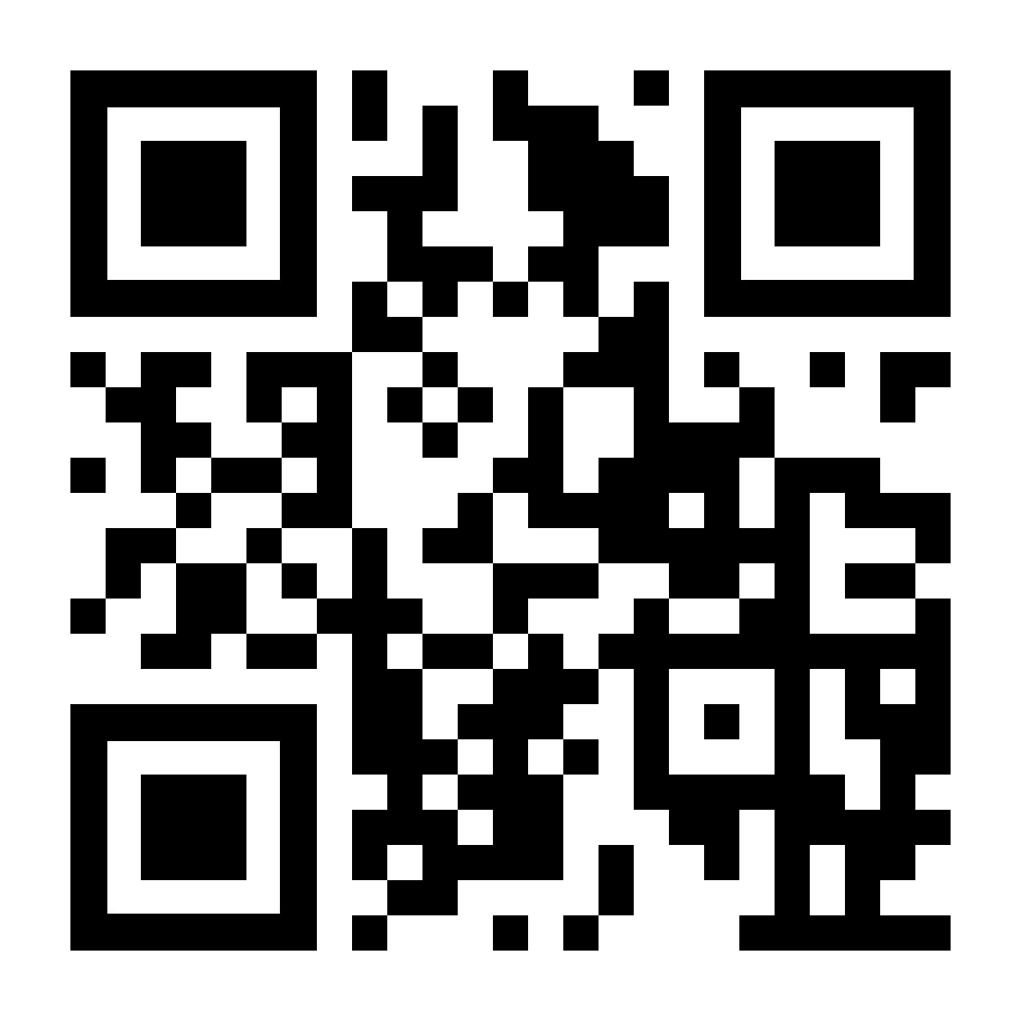
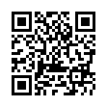
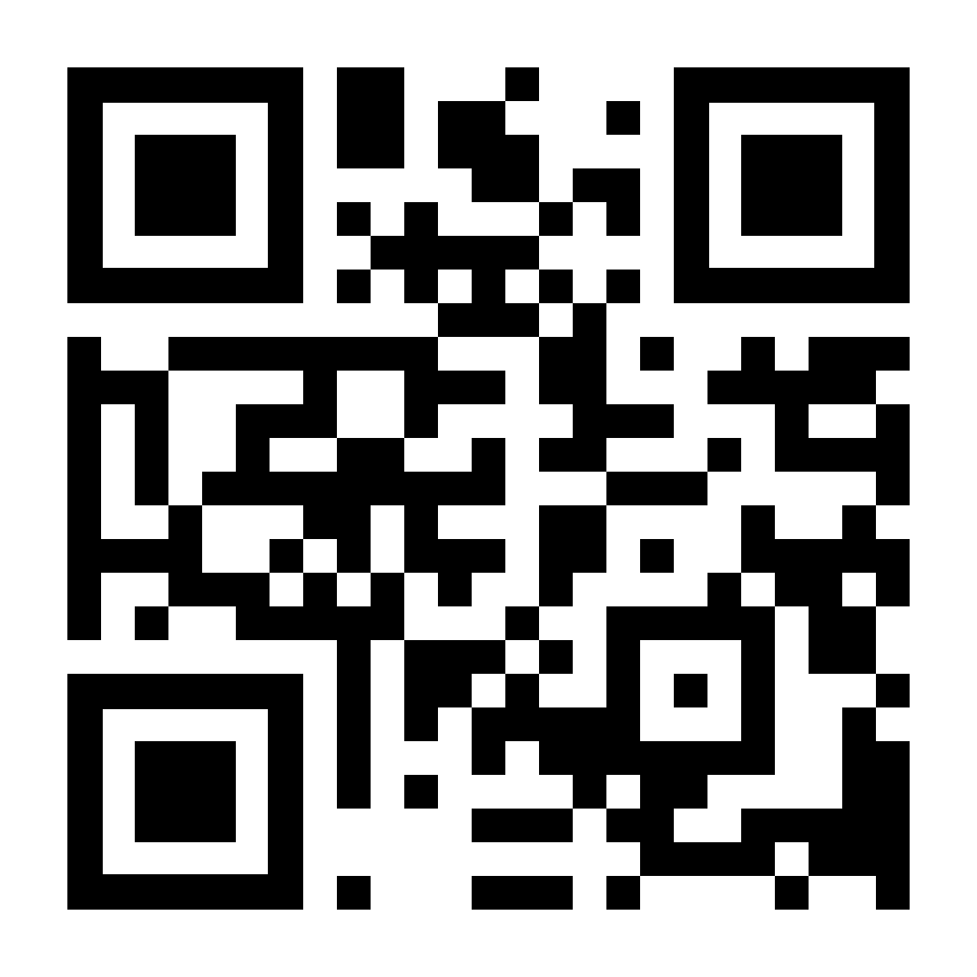
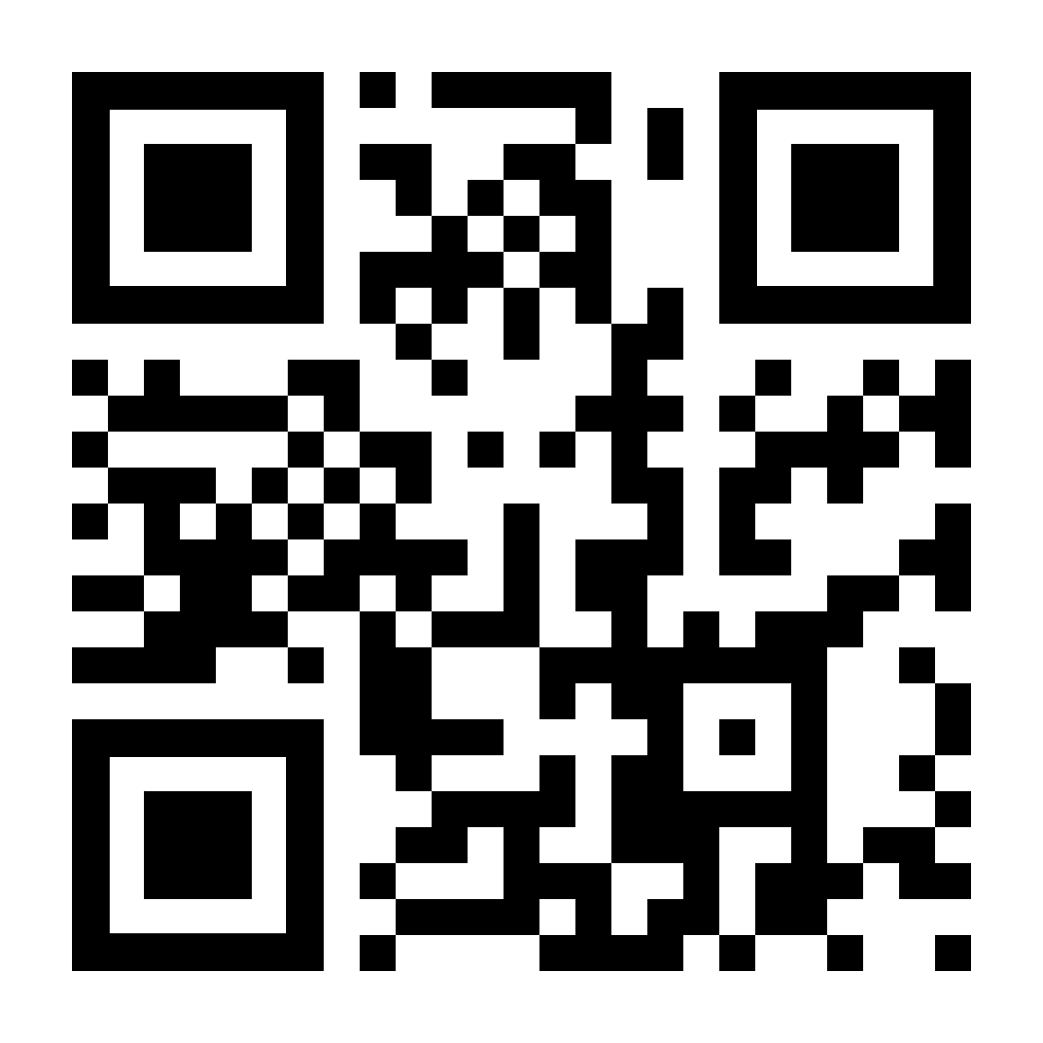




Бюджетное учреждение Ханты-Мансийского автономного округа-Югры
«Советский районный социально-реабилитационный центр для несовершеннолетних»
https://vk.com/sovcentr
https://t.me/sovcentr
https://ok.ru/sovcentr
http//www.совцентр.рф
Тел. /факс: +7 (34675) 7-89-59
E-mail: srcn@admhmao.ru
Официальный сайт: www.совцентр.рф
Дистанционная приёмная: dtp@srcnb.ru
Тел: +79527109950

